Slide 1
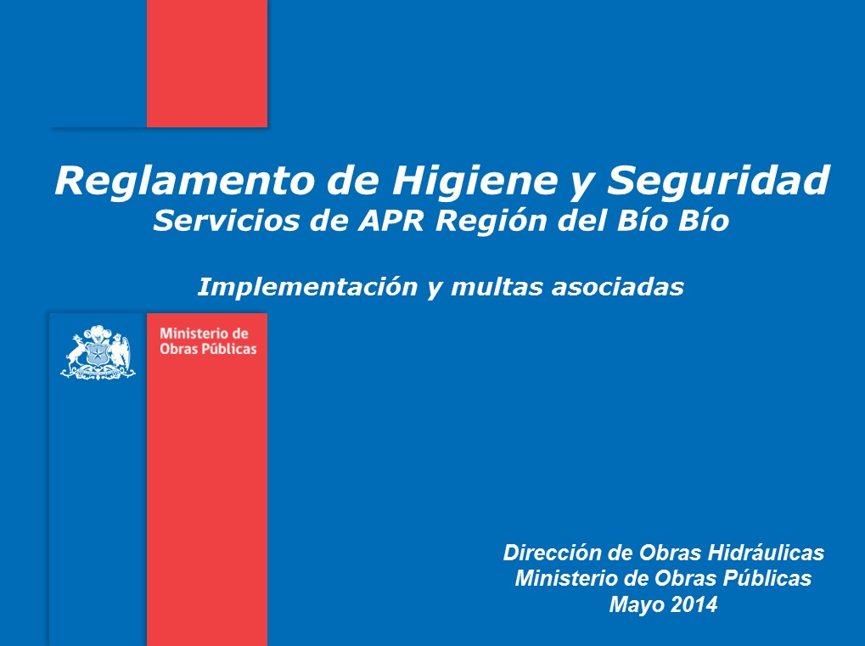

Slide 2

¿ Recordemos ?
Prevención de Riesgos
Accidente del Trabajo
Ley 16.744

Slide 3

Reglamentos Complementarios
Decreto Supremo N°594
Decreto Supremo N°101
Decreto Supremo N°109
Decreto Supremo N°110
Ley N° 16.744
Decreto Supremo N°68
Decreto Supremo N°54
Decreto Supremo N°313
Decreto Supremo N°40
Decreto Supremo N°67
Decreto Supremo N°285
Reglamento H Y S

Slide 4



¿ … y si no cumplo con la legislación vigente…?

Slide 5
d.S N°40
“Toda empresa o entidad estará obligada a establecer y mantener al día un reglamento interno de seguridad e higiene en el trabajo”
Reglamento
de H Y S

Slide 6



¿Como implemento el reglamento de h y s ?
Firmar
Entregar
Archivar

Slide 7

¿Qué otros documentos debo tener?
Derecho a saber
Entrega de EPP
Charla de Seguridad

Slide 8
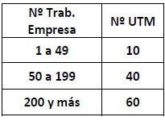
¿A que multas se expone el sistema apr ?
Norma legal infringida
Hecho infraccional
Enunciado de Infracción
GRAVÍSIMA
Art. 14 del D.S. 40 de 1969 del Ministerio del Trabajo y Previsión Social en relación con los Art. 184 y 506 del
Código del Trabajo.
Incumplimiento a las obligaciones legales de disponer medidas que protejan eficazmente
la vida, salud y la higiene de los trabajadores al interior de la empresa.
No confeccionar reglamento interno de higiene y seguridad.

Slide 9
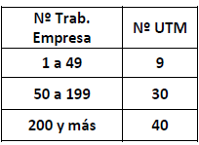
¿A que multas se expone el sistema apr ?
Norma legal infringida
Hecho infraccional
Enunciado de Infracción
GRAVÍSIMA
Art. 14 del D.S. 40
de 1969 del
Ministerio del
Trabajo y Previsión Social en relación
con los Art. 184 y
506 del Código del
Trabajo.
Tal hecho vulnera el derecho a saber e implica desproteger la vida, salud e higiene de los trabajadores.
No entregar ejemplar
escrito del reglamento
interno de higiene y
seguridad.

Slide 10
¿A que multas se expone el sistema apr ?
Norma legal infringida
Hecho infraccional
Enunciado de Infracción
GRAVÍSIMA
Artículos 184, incisos
1° y 2º, y 506 del
Código del Trabajo
No mantener las condiciones adecuadas de higiene y salud
al no vigilar que los trabajadores cumplan correctamente
los procedimientos de trabajo, establecidos por la empresa
para el puesto de trabajo o proceso.
No mantener las condiciones
adecuadas de higiene y salud
en las faenas.

Slide 11
¿A que multas se expone el sistema apr ?
Norma legal infringida
Enunciado de Infracción
Hecho infraccional
Hecho infraccional
GRAVÍSIMA
Art. 7 del D.S. 594
de 1999 del
Ministerio de Salud, en relación con los Art. 184 y 506 del Código del Trabajo.
No mantener los pisos y
pasillos de tránsito libres
de obstáculos para un seguro desplazamiento
No contar con (pisos) _ (pasillos de tránsito) libres de todo obstáculo que permitan un fácil y seguro
desplazamiento de los trabajadores, tanto en las tareas normales como en situaciones de emergencia

Slide 12
¿A que multas se expone el sistema apr ?
Norma legal infringida
Hecho infraccional
Enunciado de Infracción
GRAVÍSIMA
Art. 45 inciso
primero del D.S. 594 de 1999, del Ministerio de Salud,
en relación con los Art. 184 y 506 del Código del Trabajo.
Tal hecho constituye incumplimiento a las condiciones generales de seguridad de los lugares de trabajo respecto de la prevención y protección contra incendios
No contar con extintores
de incendio adecuados.

Slide 13
FUENTE
TIPIFICADOR DE HECHOS INFRACCIONALES Y PAUTA PARA APLICAR MULTAS ADMINISTRATIVAS
(05 Mayo 2014)
DEPARTAMENTO DE INSPECCIÓN DIRECCIÓN DEL TRABAJO
http://www.dt.gob.cl

Slide 14



Otras infracciones …..
No ubicar los extintores en lugares accesibles.
No disponer de servicios higiénicos de fácil acceso
No proporcionar los elementos de protección personal libre de costo para el trabajador.
No mantener en perfecto estado de funcionamiento los elementos de protección personal.
No señalizar ni demarcar trabajos en la vía pública
No realizar la gestión del riesgo de radiación UV.

Slide 15
Preguntas frecuentes
¿Qué diferencias existen entre el Reglamento Interno de Orden Higiene y Seguridad y el Reglamento Interno de Higiene y Seguridad?
 | Reglamento interno de Orden, Higiene y Seguridad | Reglamento Interno de Higiene y Seguridad
Empresas obligadas a su confección | Empresas que ocupen normalmente 10 o más trabajadores. | Toda empresa o entidad sin importar el número de trabajadores.
Conocimiento y Publicidad | Se pone en conocimiento de los trabajadores 30 días antes que comience a regir. Se entrega copia a CPHS, Delegado de Personal y Sindicato. | Se somete a consideración del Comité Paritario o de los trabajadores 15 días antes que empiece a regir.
Remisión | Se debe remitir copia del reglamento a la Dirección del Trabajo y al Ministerio de Salud. | No existe obligación de remitir copia a ningún organismo.
Sanciones | Amonestaciones verbales o escritas. Multas de hasta el 25% de la remuneración diaria. | Idem.

Slide 16
Preguntas frecuentes
¿ Como colocar en vigencia el reglamento interno de higiene y seguridad que se me entregó por parte e la unidad técnica de Essbio?
Firmar
Entregar
Archivar

Slide 17
Preguntas frecuentes
¿Es el empleador el responsable de entregar los EPP a sus trabajadores sin costo alguno?
¿Deben los trabajadores devolver al término del contrato los elementos de protección que se les proporcionaron para realizar los trabajos convenidos?

Slide 18

Responsabilidad civil
EL EMPLEADOR DEBE Proteger eficazmente la vida y salud de sus trabajadores manteniendo las condiciones de higiene y seguridad.
Articulo 184 del Código del Trabajo
El contrato de trabajo termina sin derecho a indemnización alguna cuando el trabajador comete Actos imprudentes y/u omisiones que afecten a la seguridad.
Articulo 160 del Código del Trabajo

Slide 19
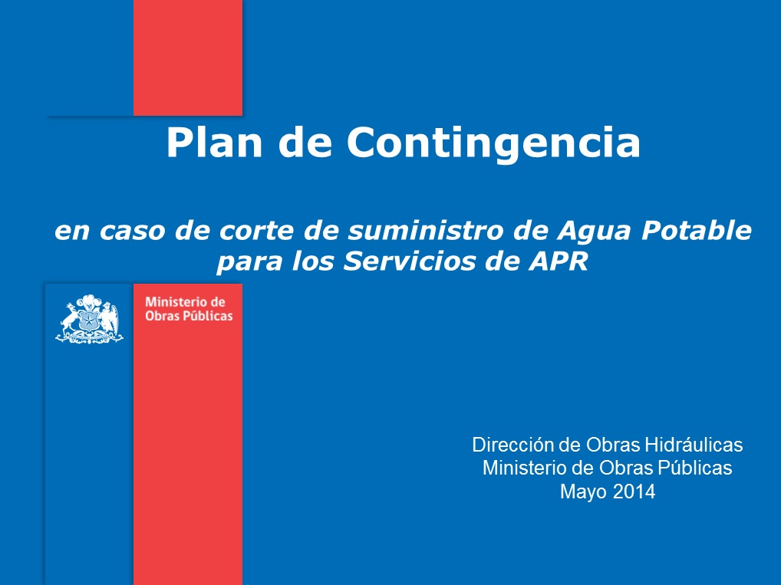

Slide 20

Plan de contingencia
DAR A CONOCER EL PLAN DE CONTINGENCIA
CONOCERLO Y APLICARLO EN CASO DE SER NECESARIO
RESPONSABILIDADES
SERVICIO APR

Slide 21

¿ como el servicio puede quedar sin abastecimiento de agua potable?
Problemas de Carácter Eléctrico
Desastres Naturales
Falla de fuente abastecimiento
PLAN DE CONTINGENCIA

Slide 22
¿ Como evitar problemas de corte de energía eléctrica?
1 - Ponerse en contacto con E distribuidora
2- Conectar Grupo Generador
3- Pagar cuentas atrasadas
4- Solicitar asistencia técnica
PLAN DE CONTINGENCIA

Slide 23

¿ Como evitar problemas con la instalación eléctrica interior?
Componentes de tablero
Superficies
Presencia de Oxido
Humedad
Ruidos o vibraciones
Inspección Visual Planificada

Slide 24
¿ como evitar la falta de suministro de ap por falla de fuente superficial?
Medida Preventiva :
Realizar limpiezas periódicas dependiendo de la
naturaleza del Lugar donde se encuentra
la captación.
Debido a condiciones climáticas extremas (Temporales) o por condiciones naturales.
Acumulación de ramas,
hojas, lodo, etc
Debe ser realizada por el Operador, de ser necesario utilizar ayuda mecánica y EPP correspondientes.
Limpieza de Fuente
de Abastecimiento

Slide 25
¿ como evitar la falta de suministro de ap por falla de fuente subterránea?
Repuestos
1- Napa se pierde o se agota
2- Cribas sucias
3- Válvulas tapadas
4- Roturas de Matrices
5- Problemas de Filtro
Mantenciones
Tomar niveles

Slide 26


En cualquiera de los casos se debe ……
municipalidad
Servicios apr vecinos
Camiones aljibe
bomberos

Slide 27
Daniela cabrera aguilera
Ing. en Prevención de Riesgos
Servicios APR Región del Bío Bío
Unidad Técnica
ESSBIO S.A.
Daniela.cabrera@essbio.cl

